Slide 1
সকলকে ফুটন্ত ফুলের শুভেচ্ছা
স্বাগতম

Slide 2
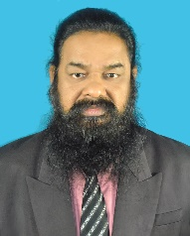
পরিচিতি
নিজের নামঃ সুশান্ত কুমার বিশ্বাস
পদবীঃ সহকারী শিক্ষক (কম্পিউটার)
বিদ্যালয়ের নামঃ চাপাইন নিউ মডেল হাই স্কুল
সি.আর.পি, সাভার , ঢাকা ।
মোবাইল নম্বরঃ ০১৭১৮৬৯৮৮৩৭
ই-মেইল ঠিকানাঃ sushantacnh@gmail.com
শ্রেণিঃ নবম
বিষয়ঃ ব্যবসায় উদ্যোগ
অধ্যায়ঃ চতুর্থ

Slide 3
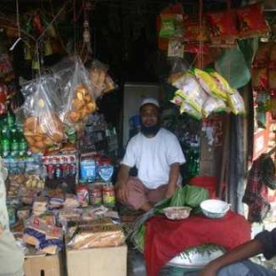
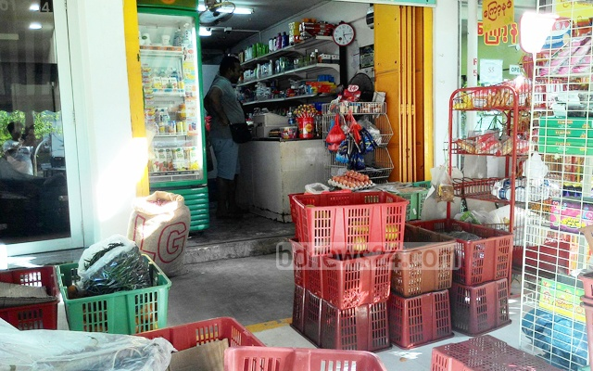

Slide 4
একমালিকানা ব্যবসায়

Slide 5
শিখনফল
এই পাঠ শেষে শিক্ষার্থীরা...
ক.একমালিকানা ব্যবসায় কী বলতে পারবে
খ.একমালিকানা ব্যবসায়ের বৈশিষ্ট্যসহ সুবিধা-অসুবিধা ব্যাখ্যা করতে পারবে
গ. একমালিকানা ব্যবসায়ের উপযুক্ত ক্ষেত্রসমূহ বর্ণনা করতে পারবে

Slide 6
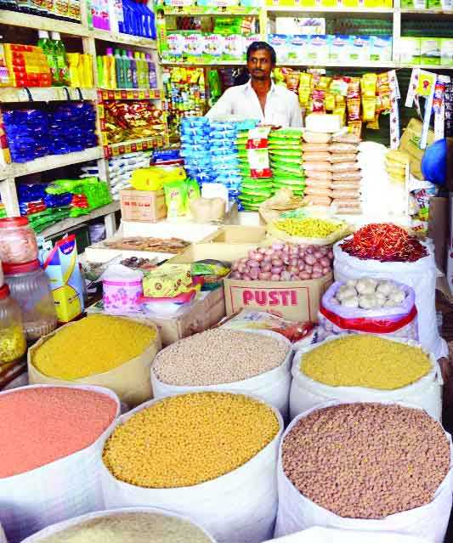
একমালিকানা ব্যবসায়ের মালিক একজন

Slide 7
একমালিকানা ব্যবসায়ের বৈশিষ্ট্য
নিজেই পুঁজি সংগ্রহ করেন
আকারে ক্ষুদ্র
আইনগত বাধ্য-বাধকতা নেই
একক পরিচালনা
নিজেই ঝুঁকি বহন করেন
যে কেউ করতে পারেন
স্বল্প মূলধন
মালিক ও ব্যবসায় অভিন্ন

Slide 8
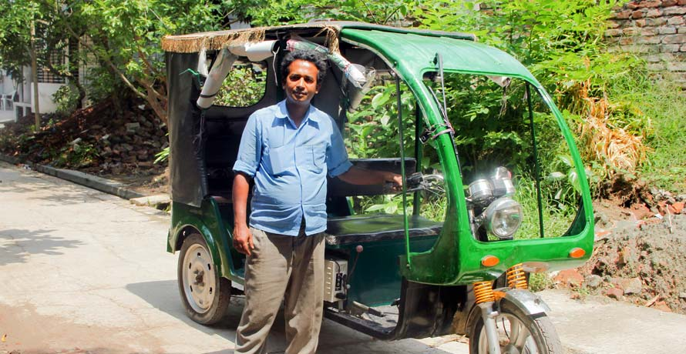
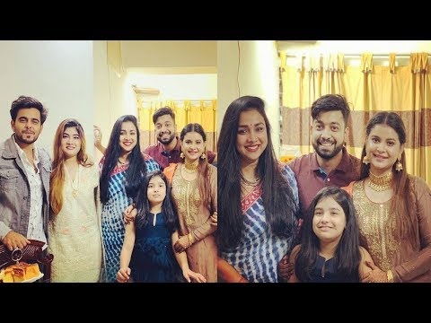
পুঁজির সংস্থান সহজ
নিজের গাড়ি
আত্মীয়-স্বজনের নিকট থেকে ধার
নগদ অর্থ
ব্যাংক ঋণ

Slide 9
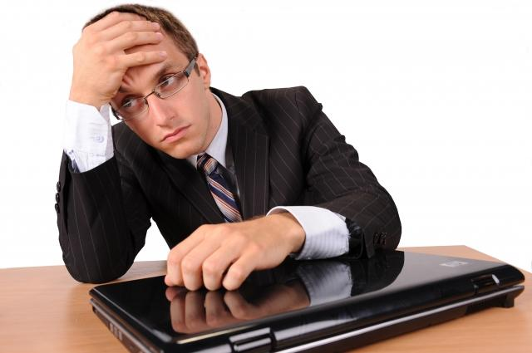
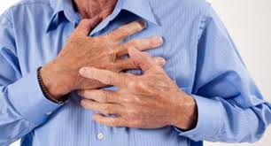
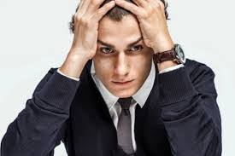
অসুবিধাসমুহ
মূলধনের অভাব
অগ্নিকান্ডে কারবার ধ্বংস
এককভাবে কারবার পরিচালনায় অক্ষম

Slide 10
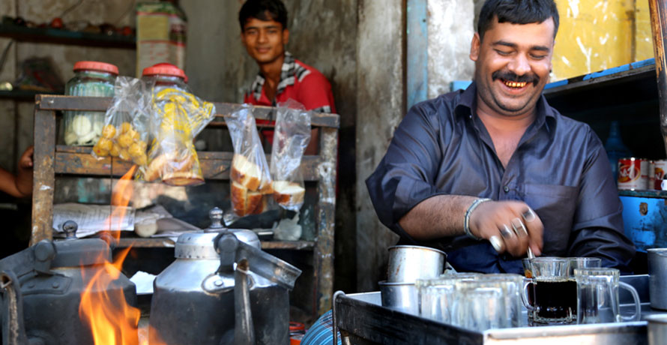
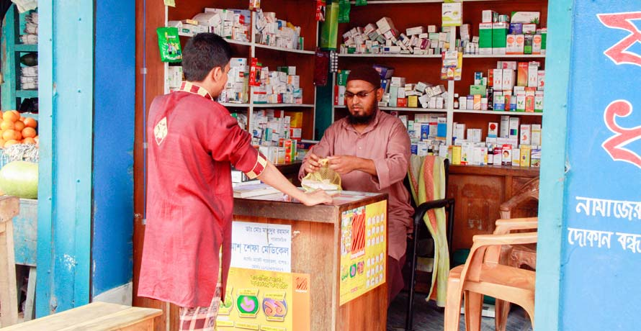
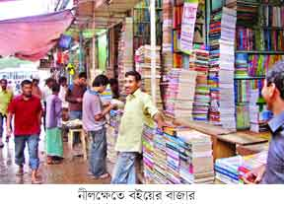
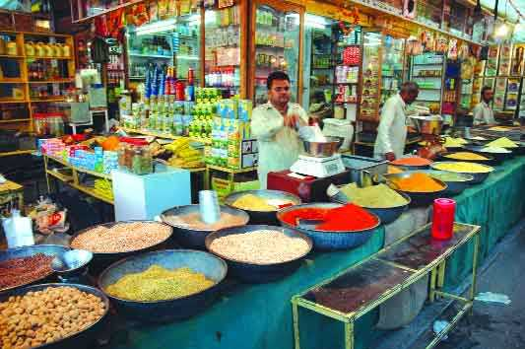
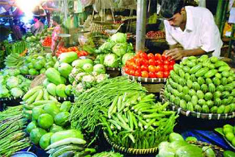
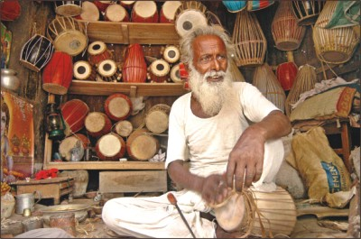
একমালিকানা ব্যবসায়ের ক্ষেত্রসমুহ
চায়ের দোকান
ঔষধের দোকান
বইয়ের দোকান
সবজির দোকান
বাদ্যযন্ত্রের দোকান
মুদির দোকান

Slide 11
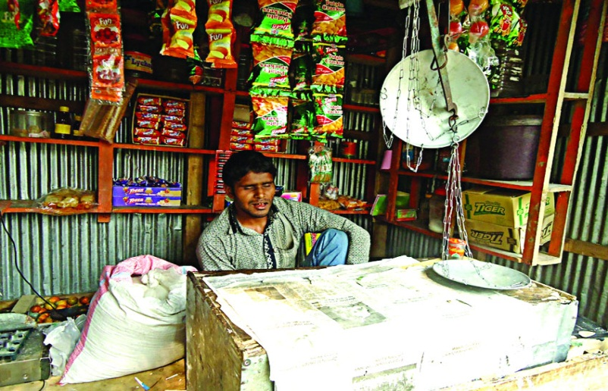
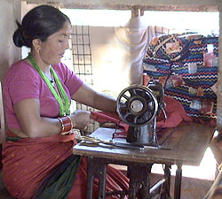
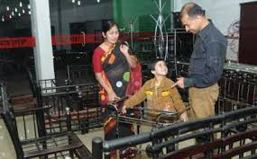
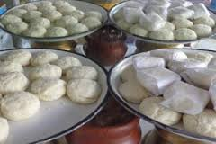
একমালিকানা ব্যবসায়ের ক্ষেত্রসমুহঃ
হাল্কা খাবারের দোকান
দর্জির দোকান
স্টীলের আসবাবপত্রের ব্যবসায়
মিষ্টিজাত দ্রব্যাদির ব্যবসায়

Slide 12
দলগত কাজ
গ্রুপ কঃ একমালিকানা ব্যবসায়ের স্থায়ীত্ব কেমন হবে ব্যাখ্যা কর।
গ্রুপ খঃ একমালিকানা ব্যবসায়ের পুঁজি সংগ্রহের উৎসগুলো বর্ণনা কর।

Slide 13
মূল্যায়ন
ক. একমালিকানা ব্যবসায় কী?
খ. একমালিকানা ব্যবসায়ের দুইটি বৈশিষ্ট্য বলো।
গ. একমালিকানা ব্যবসায়ের দুইটি সুবিধা বলো।
ঘ. একমালিকানা ব্যবসায়ের দুইটি অসুবিধা বলো।
ঙ. একমালিকানা ব্যবসায়ের পাঁচটি ক্ষেত্রের নাম বলো।

Slide 14
বাড়ির কাজঃ
“একমালিকানা ব্যবসায়ের ঝুঁকি কম অথচ অসীম দায় সম্পন্ন”- উক্তিটি সম্পর্কে তোমার যুক্তি প্রদর্শন কর।

Slide 15
কাজ ছোট হোক বড় হোক তা শ্রদ্ধার সাথে করতে হবে
সততার সাথে ব্যবসায় করা একটি উত্তম উপাসনা
ধন্যবাদ

